Slide 1
Leo的提案簡報

Slide 2
目錄
活動說明
宣傳方式
問題評估與解決方案
活動流程
人力分配表
時程進度規劃
設備道具清單
預算評估與分配
預期效益
備案
附件

Slide 3
活動說明
為什麼要辦這個展
活動內容

Slide 4
活動說明
展覽時間
目標客群

Slide 5
活動說明
活動場地
活動進行方式

Slide 6
宣傳方式
紙本廣告
數位廣告

Slide 7
問題評估與解決方案
場地費用高
場地沒有適合的檔期
沒有人來看
對社會造成負面觀感
有小偷來偷東西

Slide 8
活動流程
T-1日
T日
T+N日(假日)
T+8日

Slide 9
人力分配表
宣傳
掛畫、燈光調整
撤展
顧展場、開門、關門、倒垃圾

Slide 10
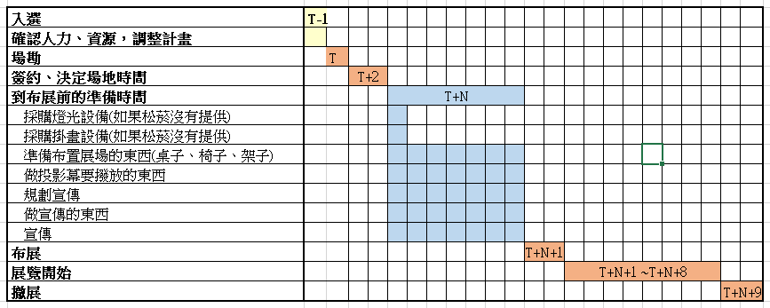
時程進度規劃
Notes:
入選後，確認⼈⼒、資源，到展覽場地確認展覽空間⼤⼩、時間，確認情況是否與規劃相符。 如果調整幅度太 ⼤，切換到場地備案。 決定場地、時間後，開始進⾏宣傳規劃，採購布置需要的東⻄，宣傳規劃準備好後，開始進⾏宣傳 到佈置會場 當天，進⾏布置，然後等到開放時間就開始展覽 展覽期間，需要有⼀個⼈每天到展覽場地顧現場，因為怕有⼩偷還是奇怪的東⻄ 展覽期間(SAT SUN MON TUE WED THU FRI SAT) 撤展當天舉辦慈善油畫拍賣會，選出最多⼈喜歡且還沒有被⼈買⾛的三幅作品在導覽後舉辦 拍賣，拍賣⾦額捐給需要幫助的社會慈善團體 撤展，結束。

Slide 11
設備道具清單
燈
掛畫的掛勾
宣傳廣告
給顧展覽的人坐的椅子(如果松菸沒有)
電腦設備(撥放影片、投影片)
延長線(4.5m*3)
音箱
MIC
垃圾袋
掃把
Notes:
入選後，確認⼈⼒、資源，到展覽場地確認展覽空間⼤⼩、時間，確認情況是否與規劃相符。 如果調整幅度太 ⼤，切換到場地備案。 決定場地、時間後，開始進⾏宣傳規劃，採購布置需要的東⻄，宣傳規劃準備好後，開始進⾏宣傳 到佈置會場 當天，進⾏布置，然後等到開放時間就開始展覽 展覽期間，需要有⼀個⼈每天到展覽場地顧現場，因為怕有⼩偷還是奇怪的東⻄ 展覽期間(SAT SUN MON TUE WED THU FRI SAT) 撤展當天舉辦慈善油畫拍賣會，選出最多⼈喜歡且還沒有被⼈買⾛的三幅作品在導覽後舉辦 拍賣，拍賣⾦額捐給需要幫助的社會慈善團體 撤展，結束。

Slide 12
預算評估與分配
項目 | 數量 | 價格 | 總價 | 備註
場地 | 1 | 8*3000+2*4000 | 32000 | 展覽8天+進退場
燈光 | 10 | 219*10 | 2190
延長線 | 3 | 548*3 | 1644
油畫裱框 | 10 | 8000 | 8000
掛勾方案1 | 15 | 89*15 | 1335
掛勾方案2 | 26 | 26*40 | 1040
顧展場的人的便當/飲料 | 8 | 300*8 | 2400
廣告 | 1 | 10000*1 | 10000 | 這個我沒有概念
交通費 | 1 | 3000*1 | 3000 | 用在沒有車的人前往展場交通費用
PerryCash | 1 | 5000*1 | 5000 | 用在預期以外的費用支出
Notes:
入選後，確認⼈⼒、資源，到展覽場地確認展覽空間⼤⼩、時間，確認情況是否與規劃相符。 如果調整幅度太 ⼤，切換到場地備案。 決定場地、時間後，開始進⾏宣傳規劃，採購布置需要的東⻄，宣傳規劃準備好後，開始進⾏宣傳 到佈置會場 當天，進⾏布置，然後等到開放時間就開始展覽 展覽期間，需要有⼀個⼈每天到展覽場地顧現場，因為怕有⼩偷還是奇怪的東⻄ 展覽期間(SAT SUN MON TUE WED THU FRI SAT) 撤展當天舉辦慈善油畫拍賣會，選出最多⼈喜歡且還沒有被⼈買⾛的三幅作品在導覽後舉辦 拍賣，拍賣⾦額捐給需要幫助的社會慈善團體 撤展，結束。

Slide 13
預期效益 —個人
得到曝光機會
作品成交紀錄
獲得展覽紀錄
Notes:
入選後，確認⼈⼒、資源，到展覽場地確認展覽空間⼤⼩、時間，確認情況是否與規劃相符。 如果調整幅度太 ⼤，切換到場地備案。 決定場地、時間後，開始進⾏宣傳規劃，採購布置需要的東⻄，宣傳規劃準備好後，開始進⾏宣傳 到佈置會場 當天，進⾏布置，然後等到開放時間就開始展覽 展覽期間，需要有⼀個⼈每天到展覽場地顧現場，因為怕有⼩偷還是奇怪的東⻄ 展覽期間(SAT SUN MON TUE WED THU FRI SAT) 撤展當天舉辦慈善油畫拍賣會，選出最多⼈喜歡且還沒有被⼈買⾛的三幅作品在導覽後舉辦 拍賣，拍賣⾦額捐給需要幫助的社會慈善團體 撤展，結束。

Slide 14
預期效益 —公司
員工累積規劃、舉辦展覽經驗
推廣藝術活動
協助社會弱勢
建立良好公司形象
得到曝光機會
Notes:
入選後，確認⼈⼒、資源，到展覽場地確認展覽空間⼤⼩、時間，確認情況是否與規劃相符。 如果調整幅度太 ⼤，切換到場地備案。 決定場地、時間後，開始進⾏宣傳規劃，採購布置需要的東⻄，宣傳規劃準備好後，開始進⾏宣傳 到佈置會場 當天，進⾏布置，然後等到開放時間就開始展覽 展覽期間，需要有⼀個⼈每天到展覽場地顧現場，因為怕有⼩偷還是奇怪的東⻄ 展覽期間(SAT SUN MON TUE WED THU FRI SAT) 撤展當天舉辦慈善油畫拍賣會，選出最多⼈喜歡且還沒有被⼈買⾛的三幅作品在導覽後舉辦 拍賣，拍賣⾦額捐給需要幫助的社會慈善團體 撤展，結束。

Slide 15
備案
場地備案 : 衛星現代藝術博物館(展兩周，費用兩萬，有人顧展)
掛畫備案 : 方案一、方案二，取決於展覽場地有沒有提供滑軌
Notes:
入選後，確認⼈⼒、資源，到展覽場地確認展覽空間⼤⼩、時間，確認情況是否與規劃相符。 如果調整幅度太 ⼤，切換到場地備案。 決定場地、時間後，開始進⾏宣傳規劃，採購布置需要的東⻄，宣傳規劃準備好後，開始進⾏宣傳 到佈置會場 當天，進⾏布置，然後等到開放時間就開始展覽 展覽期間，需要有⼀個⼈每天到展覽場地顧現場，因為怕有⼩偷還是奇怪的東⻄ 展覽期間(SAT SUN MON TUE WED THU FRI SAT) 撤展當天舉辦慈善油畫拍賣會，選出最多⼈喜歡且還沒有被⼈買⾛的三幅作品在導覽後舉辦 拍賣，拍賣⾦額捐給需要幫助的社會慈善團體 撤展，結束。

Slide 16
附件
Notes:
入選後，確認⼈⼒、資源，到展覽場地確認展覽空間⼤⼩、時間，確認情況是否與規劃相符。 如果調整幅度太 ⼤，切換到場地備案。 決定場地、時間後，開始進⾏宣傳規劃，採購布置需要的東⻄，宣傳規劃準備好後，開始進⾏宣傳 到佈置會場 當天，進⾏布置，然後等到開放時間就開始展覽 展覽期間，需要有⼀個⼈每天到展覽場地顧現場，因為怕有⼩偷還是奇怪的東⻄ 展覽期間(SAT SUN MON TUE WED THU FRI SAT) 撤展當天舉辦慈善油畫拍賣會，選出最多⼈喜歡且還沒有被⼈買⾛的三幅作品在導覽後舉辦 拍賣，拍賣⾦額捐給需要幫助的社會慈善團體 撤展，結束。

